Slide 1
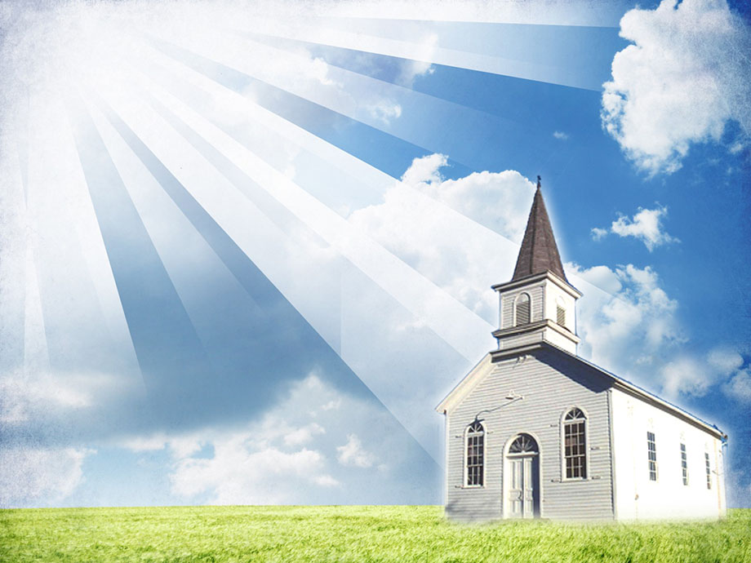
“LA IGLESIA VERDADERA Y SU PROPÓSITO”
MÁS CERCA DE DIOS
ESCUELA SABÁTICA
IGLESIA ADVENTISTA DEL 7° DÍA

Slide 2
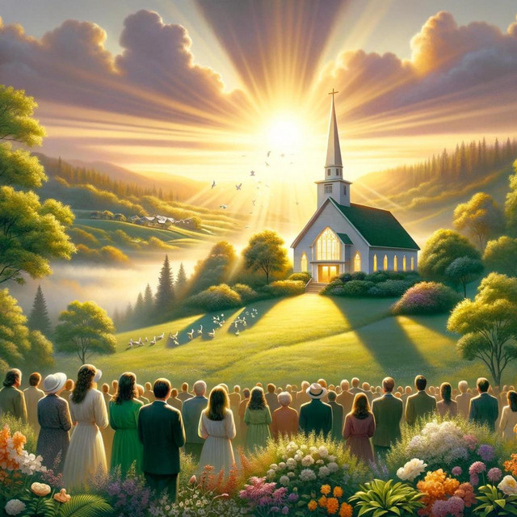
SERVICIO DE CANTO
#530 “Somos un pequeño pueblo muy feliz”,
#531 “La familia de Dios”.

Slide 3
BIENVENIDOS
La iglesia de Cristo debe reanimar su amor para poder cumplir a cabalidad con estos propósitos. Para
eso fue fundada en esta tierra por el mismo Cristo.

Slide 4
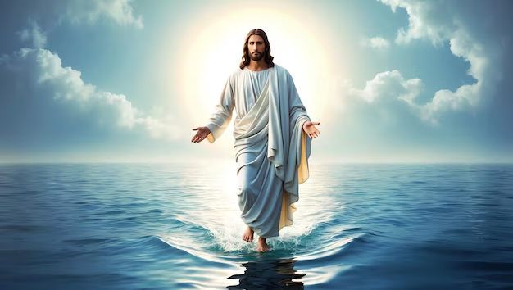
LECTURA BÍBLICA
Apocalipsis 5:13. “Y a todo lo creado que está en el cielo, y sobre la tierra, y debajo de la tierra, y en
el mar, y a todas las cosas que en ellos hay, oí decir: Al que está sentado en el trono, y al Cordero,
sea la alabanza, la honra, la gloria y el poder, por los siglos de los siglos”.

Slide 5
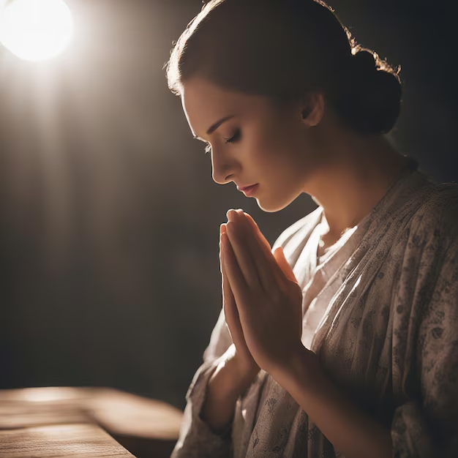
ORACIÓN DE RODILLAS
Otra de las maneras de adorar a Dios, es por medio de la oración. Cuando nos arrodillamos ante la
presencia de Dios, demostramos nuestra humildad, sabiendo que dependemos de él en todo, pues él
es nuestro Hacedor y nuestro Sustentador.

Slide 6
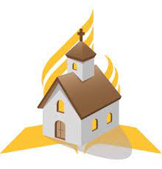
PROPÓSITO
Enseñar las cualidades de la verdadera iglesia y sus propósitos en esta tierra.

Slide 7
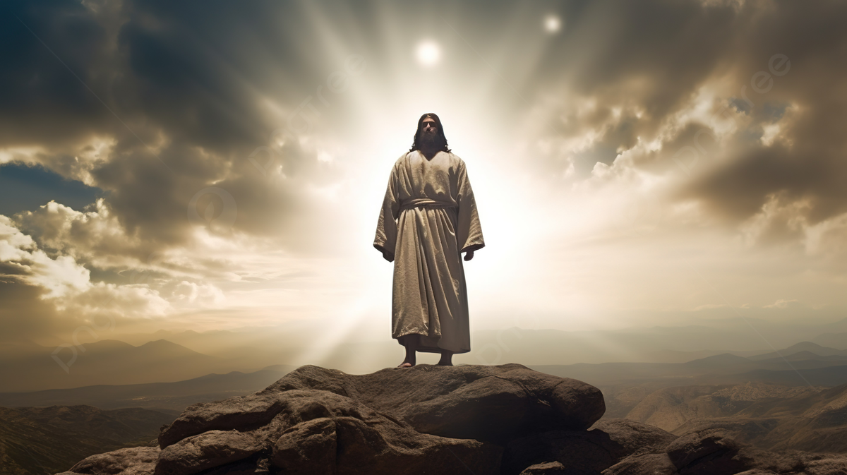
INTRODUCCIÓN
El tema de la Escuela Sabática de hoy es sobre el propósito de la iglesia en esta tierra. Como pueblo
de Dios, somos su iglesia. Ella está fundada sobre la Roca que es Cristo. Por eso es una iglesia firme y fuerte. Cristo dejó su iglesia en esta tierra para que cumpliera propósitos definidos.

Slide 8
LOS PROPÓSITOS DE LA IGLESIA SON CUATRO:
1. El de adorar
2. El de testificar
3. El de servir como medio para la salvación
4. El de enseñar

Slide 9
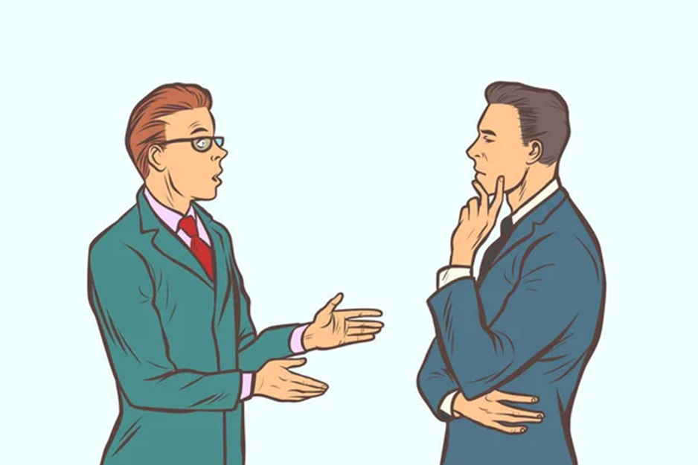
Bueno, me alegra que usted esté tan interesado en este tema tan importante. En primer
lugar, quiero decirle que la iglesia no es el edificio, la iglesia es el pueblo de Dios en esta tierra. Por
lo tanto, quiero decirle que no hay muchas iglesias, sino una, que es también llamada “el cuerpo de
Cristo” del cual él es la cabeza. Le diré que la iglesia existe porque Cristo mismo la fundó.
Veo que en el mundo hay muchas iglesias, pero hay algunas cosas que yo quisiera saber
acerca de ellas. Por ejemplo: ¿Por qué existen las iglesias y qué propósito tienen en este mundo?

Slide 10
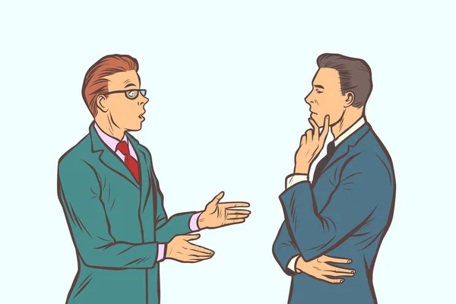
-Bueno amigo, la Biblia, la Palabra de Dios, nos dice: "La religión pura y sin mácula es
esta: Visitar a los huérfanos y a las viudas en sus necesidades y guardarse sin mancha de este mundo".
Dios dijo: "Sed santos como yo soy santo" y también dijo por medio de su Palabra: "Aquí está la
paciencia de los santos, aquí están los que guardan los mandamientos de Dios y tienen la fe de Jesús"
Sí, pero veo también muchas religiones. A mí me gustaría pertenecer a una, y no sé cuál es la verdadera, puesto que todas dicen tener la verdad.

Slide 11
-Por lo tanto, la misión de la iglesia verdadera es servir y guardarse pura en este mundo. Debe ser una
iglesia santa, que guarde los Mandamientos de Dios y tenga la fe de Jesús. -Amigo, esto le puede ser
una buena guía para encontrar la iglesia verdadera.
Ella tiene varios propósitos. Pero entre por favor.
Las puertas de esta iglesia están abiertas para todo aquel que quiera conocer a Dios y amarle. Creo
que hoy va a encontrar las respuestas a sus preguntas, porque al igual que usted, hay muchos que
tienen estos mismos interrogantes. La Escuela Sabática ha preparado un programa que habla de la
iglesia y sus propósitos.

Slide 12
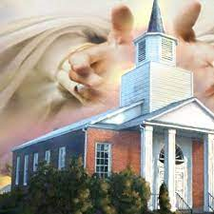
HIMNO DE ALABANZA
#529 “Iglesia de Cristo”.
Una de las funciones
o propósitos de la iglesia es la de adorar. Debemos adorar a Dios y darle honra,
pues él es digno de toda gloria y alabanza. Debemos rendirle loor a su nombre. Una de las maneras
de adorar a Dios, es por medio del canto.

Slide 13
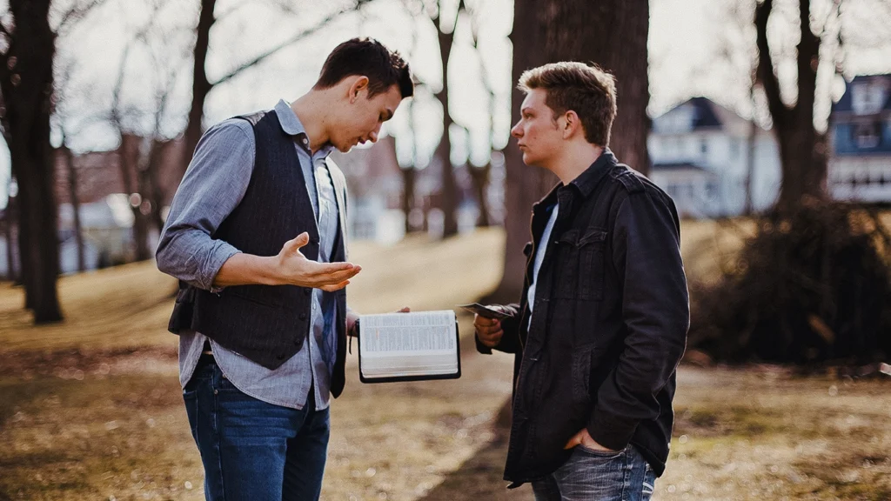
Otra de las funciones o propósitos de la iglesia es el de testificar.
Podemos testificar ante otros en favor de Jesús, por medio de nuestras palabras. Debemos hablarles
de él y de todo lo que ha hecho por nosotros

Slide 14
NUEVO HORIZONTE
INVERSIÓN
DIOS SABE TODAS LAS COSAS

Slide 15
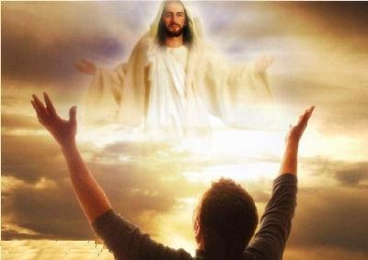
CANTO ESPECIAL
#147 "A Dios sea la gloria".
Alabar el nombre de Dios está entre las funciones o propósitos de la iglesia de Dios. Alabarle por sus
maravillas, por el sacrificio de su Hijo, y por la vida eterna. Esta es también una manera de adorarle.

Slide 16
MISIONERO MUNDIAL
MONGOLIA

Slide 17
Otras de las funciones o propósitos de la iglesia, de la cual podemos decir con toda certeza que es la
principal, es servir como medio para la salvación; o ayudar a salvar.

Slide 18
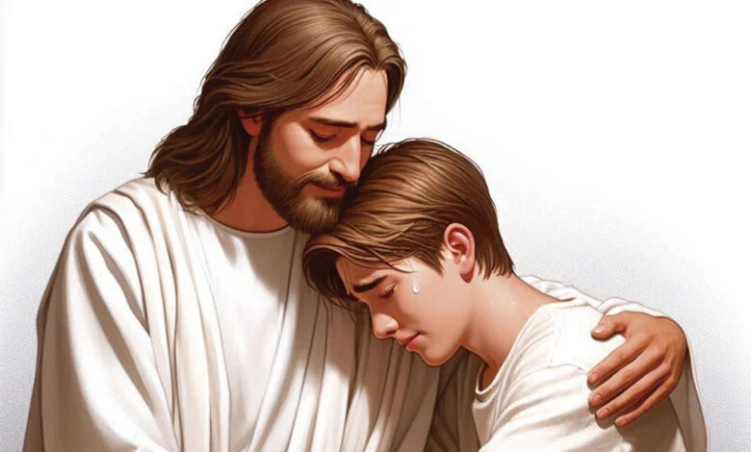
La raza humana está condenada a muerte eterna a causa del pecado. Cristo vino a este mundo y murió por la raza pecadora para salvarla. Nosotros, como la iglesia de Cristo en esta tierra, tenemos la gran
responsabilidad de llevar este hermoso evangelio de amor y salvación a todo el mundo. Esta es unaobra que aún ángeles quisieran hacer, pero a nosotros nos ha sido dado este privilegio. Dios no quiere
que nadie se pierda, sino que todos procedan al arrepentimiento.

Slide 19
INFORME
SECRETARIAL

Slide 20
La mejor manera de testificar de Jesús es viviendo como él vivió. Como en el caso aquel, cuando al
estar hablando un pastor acerca de Jesús y de su vida en este mundo, un niño se levantó y dijo:
"Yo conozco a ese hombre, vive frente a mi casa"

Slide 21
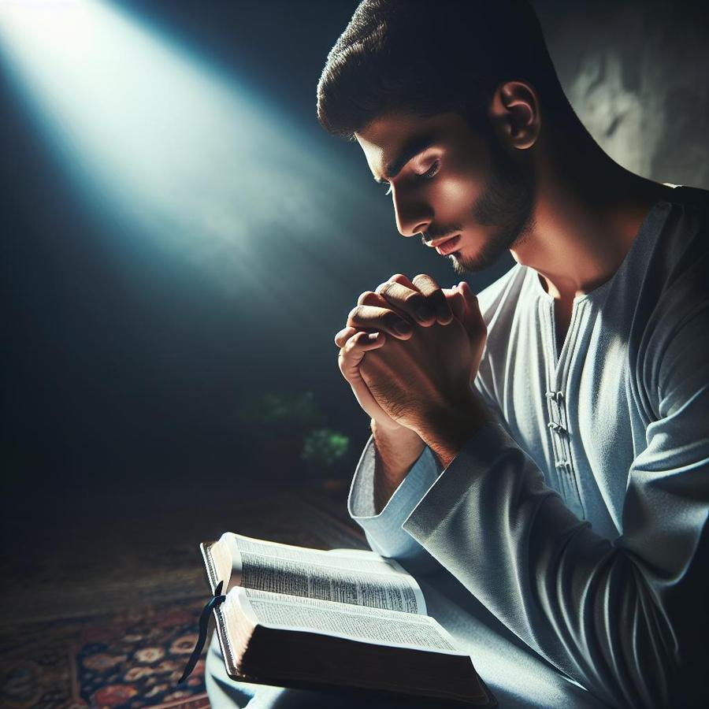
El mejor sermón que podemos predicar es el de una vida santa, de acuerdo a los principios de las
normas cristianas. Recordemos que somos "cartas leídas al mundo". ¿Qué verán o qué leerán otros
en nuestras vidas? ¡Hagamos nuestra parte para que nuestras acciones sean un fiel testimonio del
verdadero cristianismo del pueblo remanente de Dios, su iglesia aquí en la tierra

Slide 22
Me alegro que así lo crea, venga para presentarle al pastor y ponerlo en contacto con él para
que continúe estudiando con usted.
Verdaderamente, hoy he podido entender por qué existe la iglesia y los propósitos que
ésta tiene. Y en cuanto a la iglesia a la que quisiera pertenecer, déjeme decirle que si esta iglesia en
la que he aprendido tanto, sabe tan bien el por qué existe, y conoce los verdaderos propósitos de su
existencia, debe ser entonces la iglesia verdadera, pues conoce perfectamente su misión.

Slide 23
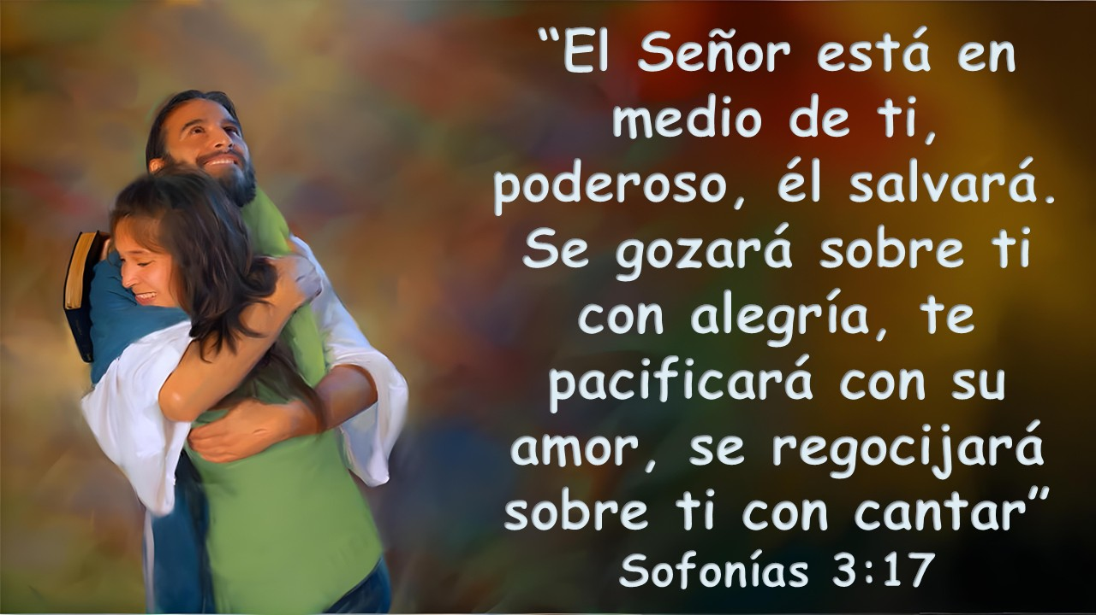
VERSÍCULO PARA MEMORIZAR

Slide 24
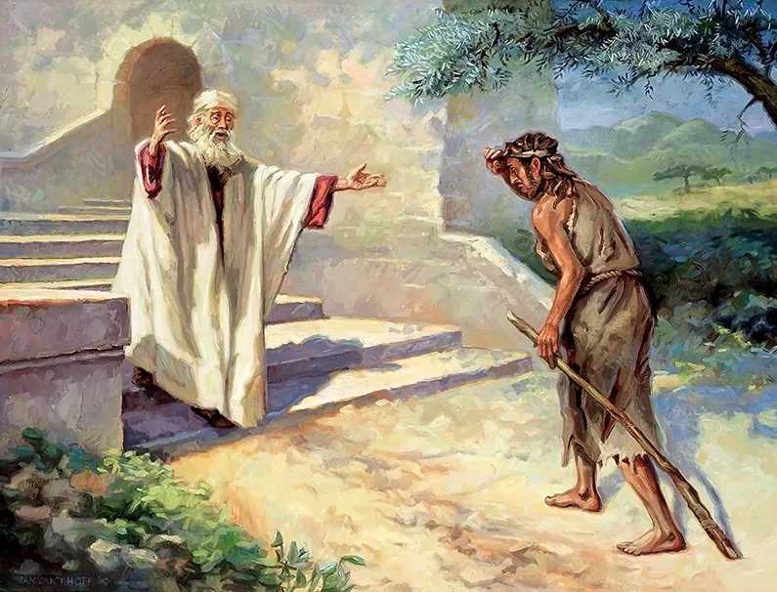
REPASO DE LA LECCIÓN # 3
PARA
AGRADAR
A DIOS

Slide 25
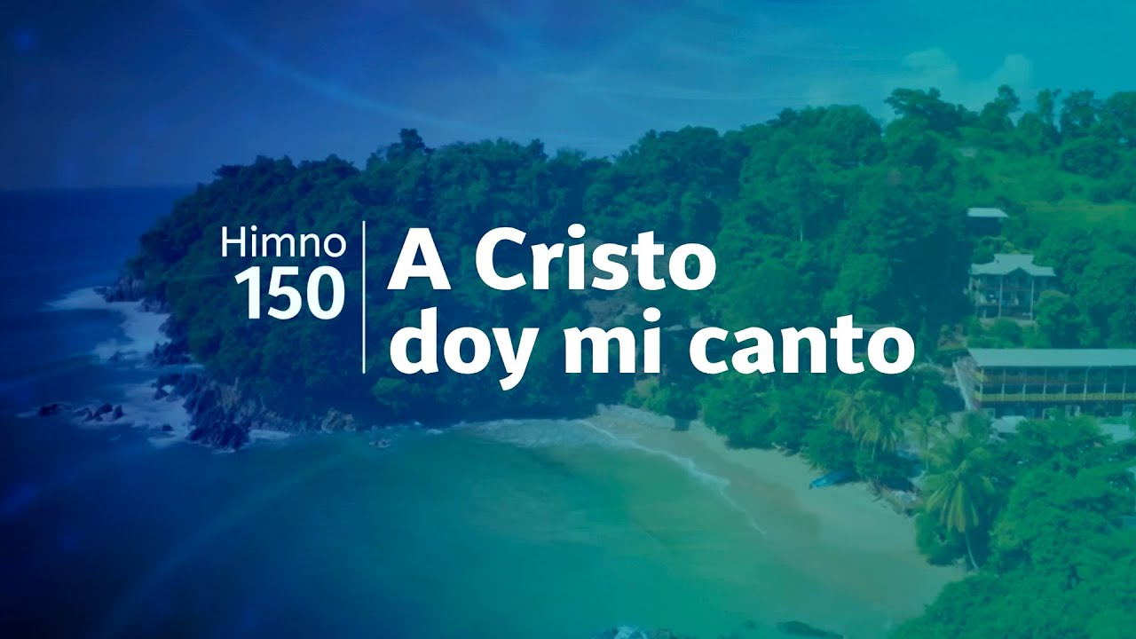
HIMNO FINAL
Otra de las funciones de la iglesia y no por dejarse para el final es la menos importante, es la de
enseñar al mundo. Debemos enseñarle las maravillosas verdades contenidas en la Palabra de Dios.
El mundo debe conocer la ley de Dios, que es el espejo que nos revela la suciedad que debemos quitar
de nuestra vida.

Slide 26
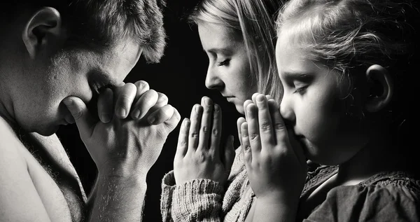
ORACIÓN FINAL
Oración de clausura pidiendo a Dios que, como su iglesia verdadera, cumplamos el propósito, o los
propósitos de la misma.

